Slide 1
Толерантність

Slide 3
Що таке толерантність???
Толерантність – це здатність індивіда сприймати без агресії думки, які відрізняються від його власних, а також особливості поведінки та життя інших; терпимість до іншого способу життя , звичаїв, традицій,почуттів, вірувань, ідей.

Slide 5
Поняття толерантності виникло в західній цивілізації у зв’язку з релігійними протистояннями . Однак в Україні воно дещо відрізняється від європейського . Основною відмінністю є розуміння толерантності не як пасивного сприйняття порушення загальних норм поведінки, прав і свобод людини та суспільства , як доброзичливого і толерантного ставлення до ідей , явищ , подій , які не загрожують суспільним відносинам та окремому індивіду. Те що порушує загальнолюдську мораль , не повинно сприйматися толерантно

Slide 7
Толерантність – доброзичливе або принаймні терпиме, стримане ставлення до чогось; в соціальних відносинах – до індивідуальних та групових відмінностей. Світоглядною основою толерантності є поцінування різноманітності – природної, індивідуальної, суспільної, культурної.

Slide 8
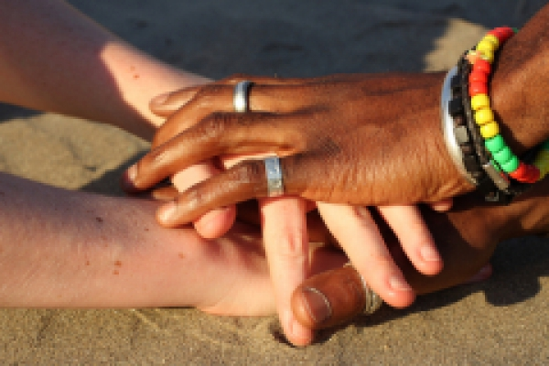

Slide 9
Толерантність означає активну позицію людини, а не пасивно-терпиме ставлення до навколишніх подій, тобто толерантна людина не повинна бути терпима до всього, наприклад до порушення прав людини чи маніпуляцій та спекуляцій. Те що порушує загальнолюдську мораль не повинно сприйматись толерантно

Slide 10
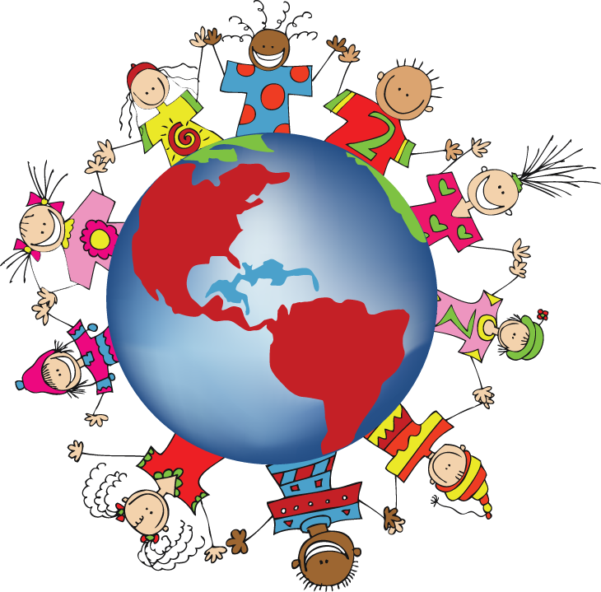

Slide 11
Толерантність і закони суспільства
Всі люди народилися вільними і рівними за своєю гідністю та правами. Вони наділені розумом і совістю та повинні діяти один стосовно одного в дусі братерства.
Декларація прав людини, 1948, стаття 1
Кожному гарантується право на свободу думки і слова, на вільне вираження .своїх поглядів і переконань.
Конституція України
Стаття 34

Slide 12
Лінгвістичний екскурс
АНГЛ
ФРАНЦ
ІСПАН
КИТАЙ
Tolerance
Готовність
бути
терплячим до інших
Tolerance
Людина визнає, що інші можуть діяти інакше, ніж вона
Tolerancia
Здатність визнавати відмінність від власних думок, ідей
Kuan rong
Дозволяти, приймати, бути милосерд-ним до інших

Slide 13
ЩО ТАКЕ “ТОЛЕРАНТНІСТЬ”
У перекладі з лат. означає “ терпіння ”
?
В медицині – здатність переносити
вплив різних чинників
У суспільстві – терпимість до інших
думок, поглядів, традицій
В політиці це основа для плідних
міжнародних відносин між державами
Для кожного з нас – повага до самовиявлення та
самовираження людської особистості

Slide 14
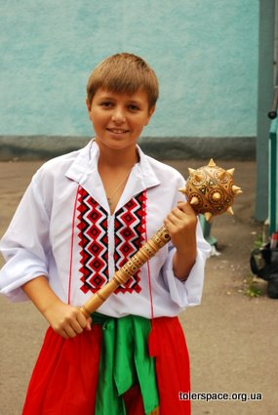
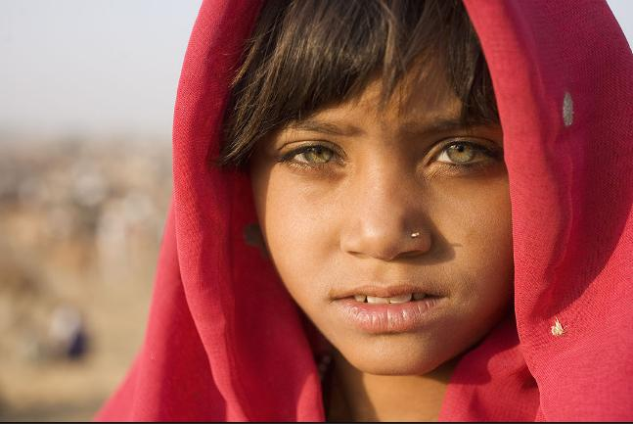
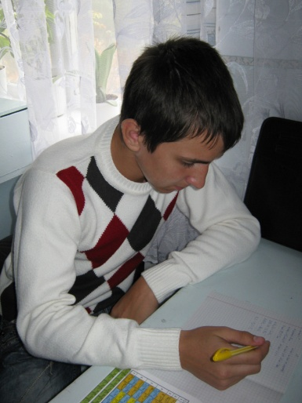
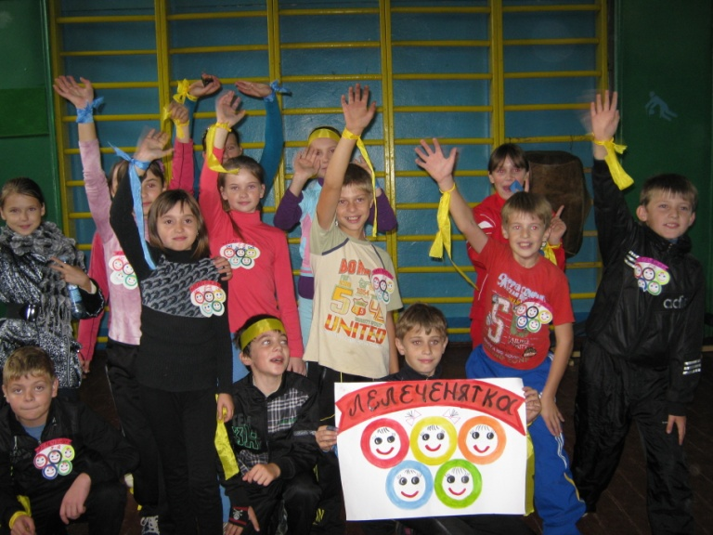
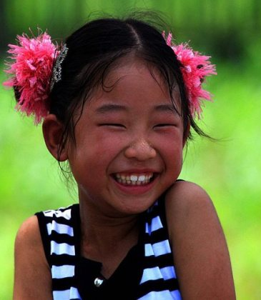
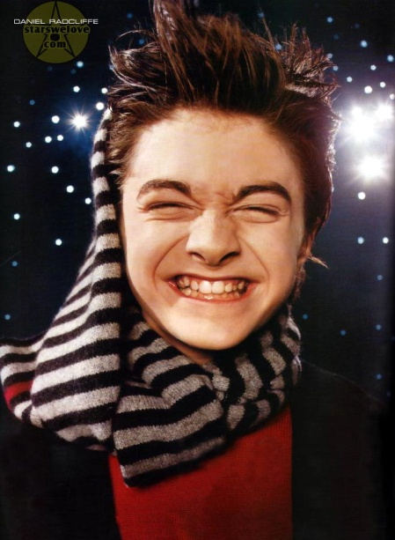
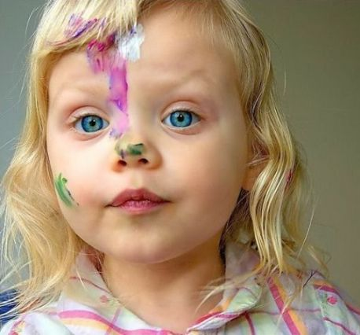
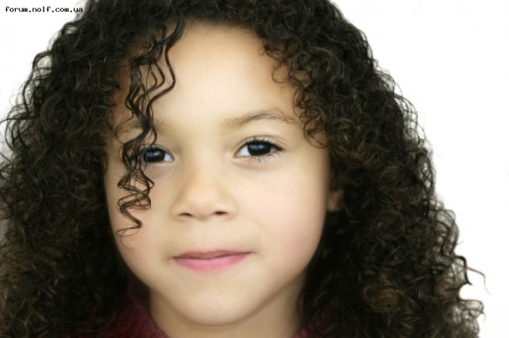
Всі ми такі різні, несхожі, своєрідні

Slide 15
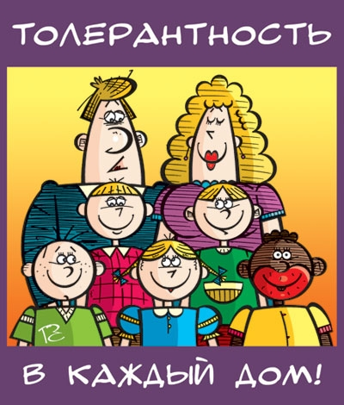

Slide 16
Необхідно, щоб рідні усвідомлювали, що толерантність - це: - соціокультурна основа ненасильства; -передумова для вироблення суджень, основою яких є моральні цінності; -особлива форма особистісного ставлення, в основі якого лежать розуміння та прийняття іншої культури, -прояв індивідуальності людини, визнання її автономії та відповідальності за власний вибір; - відкритості для духовної конкуренції; - уміння критично мислити; - витривалість стосовно несприятливих емоційних факторів, стійкість до стресу

Slide 18
Виховання дітей у родині - спеціальна педагогічна діяльність батьків, у якій реалізується функція родини із соціалізації дитини. Дослідження показують: велика частина родин здійснює виховання на низькому рівні, неусвідомлено, стихійно, безвідповідально. Дітей виховують, дотримуючись моделей поведінки власних батьків, перекладаючи виховання на школу, не знаючи, що і як треба робити

Slide 19
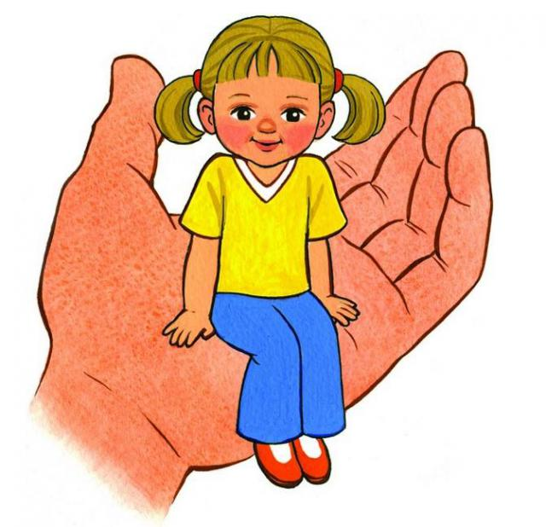

Slide 20
Батьки можуть виховувати дітей у дусі толерантності, для цього необхідне володіння відповідними знаннями, а саме, батькам необхідно формувати в підлітків систему цінностей, в основі якої лежать такі загальні поняття, як згода, компроміс, взаємоприйнятність і терпимість, прощення, ненасильство, співчуття, розуміння, співпереживання тощо

Slide 22
16 листопада весь світ відзначає Міжнародний день толерантності . Цей день був проголошений Декларацією принципів толерантності , затвердженою у 1995р. на 28 Генеральній конференції ЮНЕСКО. Цього дня у різних країнах проводяться акції, спрямовані проти екстремізму та різноманітних форм дискримінації та проявів нетерпимості

Slide 23
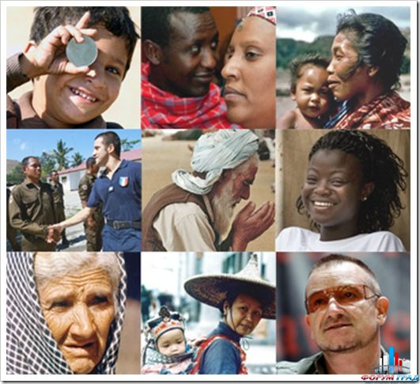

Slide 24
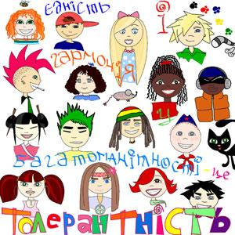

Slide 25
Підведемо підсумки
1
2
3
Поважай думку
інших
Намагайся
зрозуміти
іншу
людину
Всі люди не кращі і не гірші. Вони просто різні!

Slide 26
ДЯКУЮ ЗА УВАГУ !
БУДЕМО
ТОЛЕРАНТНИМИ!

